Slide 1
Bezdrátové senzorické sítě přenosové protokoly
Bezdrátové senzorické sítě
BSS-11-Prenosove_protokoly_IOT
Ing. Jiří Ledvina, CSc.
Notes:
Klepněte a vložte poznámky.

Slide 2
Bluetooth
Pásmo 2,4 GHz, ISM, 79/23 kanálů, odstup nosné 1MHz
FHSS – Frequency Hopping Spread Spectrum
Kanál 0: 2402 MHz, … kanál 78: 2480 MHz
Modulace GFSK, výkon 1 mW (0 dBm), 2.5 mW (4 dBm, 100 mW (20 dBm)
Rozlehlost 100m, 10m, 10cm
GFSK – Gaussian Frequency Shift Keying, frekvenční modulace s diskrétní změnou frekvence nosné vlny.
Frekvence přeskoků 1600 přeskoků/s, pseudonáhodné
Poznámka
FSK – Frequency Shift Keying
BFSK – Binary FSK – dvě frekvence (mark, space frequency)
GFSK – Gaussovská předmodulační filtrace

Slide 3
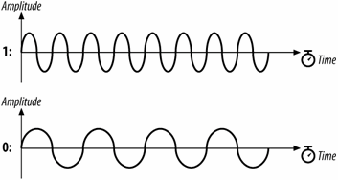
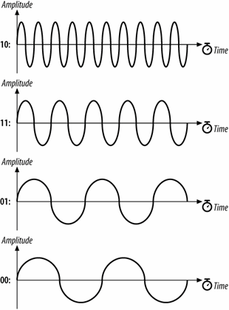
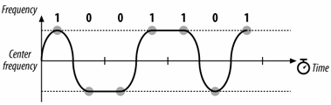
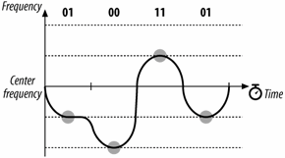
Bluetooth
2GFSK – dvouúrovňová GFSK
4GFSK – čtyřúrovňová GFSK

Slide 4
Bluetooth
Zvuková linka – SCO (Synchronous Connection oriented)
Zabezpečení FEC,
64kb/s duplex,
point-to-point,
přepínání okruhů
Datová linka – ACL (Asynchronous ConnectionLess)
Asynchronní, rychlé potvrzení, point-to-multipoint
Symetrický kanál až 433.9 kb/s
Asymetrický kanál 723.2/57.6 kb/s
Přepínání paketů
Topologie
Překrývané piconet (hvězdicová topologie)
Vytváří scatternet (rozptýlená síť)

Slide 5
Piconet, Scatternet
Propojení ad hoc
Jedna jednotka master, ostatní podřízené (až 7 podřízených)
Master určuje sekvenci přeskoků, podřízený se musí synchronizovat
Každý piconet má unikátní sekvenci přeskoků
Připojení do piconet = synchronizace na sekvenci přeskoků

Slide 6
Bluetooth Low Energy
Původně Bluetooth Smart, WPAN
SIG – Bluetooth Special Interest Group
Malá spotřeba, nízká cena, podpora mnoha zařízení a OS
Použití
Zdravý, sport a fitness, bezpečnost, průmysl
Připojení do Internetu, senzory, baterie
Standard: Bluetooth 4.2 core specification
Frequency: 2.4GHz (ISM)
Dosah: 50-150m (Smart/BLE)
Přenosovárychlost: 1Mbps (Smart/BLE)

Slide 7
ZigBee
Standard: ZigBee 3.0 založený na IEEE802.15.4
Frekvence: 2.4GHz
Dosah: 10-100m
Přenosová rychlost: 250kbps

Slide 8
Z-Wave
Dánská firma Zensys (2001)
Standard: Z-Wave Alliance ZAD12837 / ITU-T G.9959
Frekvence: 860MHz (ISM), FSK modulace (kódování Manchester)
Síť s přeskoky – uzel a směrovač, source routing
Dosah: 30m
232 uzlů, 32 bitů identifikátor (Home Id)
8 bitů adresa (Node Id)
Řídicí jednotka a podřízená zařízení
Rychlost přenosu: 9.6/40/100kbit/s
Třídy příkazů (profily) – 50 tříd

Slide 9
Z-Wave
Profily
Ovládání světel, bezpečností systémy, termostaty, okna, zámky, bazén, otevírání garážových vrat

Slide 10
6LoWPAN
IP, TCP, UDP, HTTP, CoAP, MQTT
CoAP - RFC 7252 - The Constrained Application Protocol (omezený aplikační protokol)
MQTT - ISO/IEC PRF 20922 - Message Queuing Telemetry Transport, MQ Telemetry Transport – jednoduchý protokol pro předávání zpráv
Standard: RFC6282
Frekvence: (přizpůsobené pro různé komunikační protokoly včetně Bluetooth Smart (2.4GHz) nebo ZigBee nebo nízkoodběrové radiofrekvenční sítě (sub-1GHz)
Dosah: Dle použitého protokolu
Přenosová rychlost: Dle použitého přenosového protokolu

Slide 11
Thread
Standard: Thread, založen na IEEE802.15.4 a 6LowPAN
Frekvence: 2.4GHz (ISM)
Dosah: Dle použitého protokolu
Přenosová rychlost: Dle použitého protokolu

Slide 12
WiFi
Standard: Založen na 802.11n (nejčastěji používán v domácnosti)
Frekvence: 2.4GHz a 5GHz pásmo
Dosah: Přibližně 50m
Přenosová rychlost: max. 600 Mb/s, ale typicky 150-200Mb/s, záleží na použité frekvenci a počtu použitých antén (poslední standard 802.11-ac nabízí 500Mb/s až 1Gb/s)

Slide 13
Celulární sítě
Standard: GSM/GPRS/EDGE (2G), UMTS/HSPA (3G), LTE (4G)
Frekvence: 900/1800/1900/2100MHz
Dosah: max. 35km pro GSM; max. 200km pro HSPA
Přenosová rychlost (pro download): 35 až 170kb/s (GPRS), 120 až 384kb/s (EDGE), 384kb/s až 2Mb/s (UMTS), 600kb/s až 10Mb/s (HSPA), 3 až 10Mb/s (LTE)

Slide 14
NFC
Near Field Communication
Rozšíření RFID technologie
Standard: ISO/IEC 18000-3
Frekvence: 13.56MHz (ISM)
Dosah: 10cm
Rychlost přenosu: 100 až 420kb/s

Slide 15
Sigfox
Standard: Sigfox (2009)
Frekvence: 900MHz
Něco mezi WiFi a rozlehlými sítěmi
Využívá ISM, ultra úzké pásmo pro přenosy
Dosah: 30 až 50km (venkovské prostředí), 3 až 10km (v zástavbě)
Přenosová rychlost: 10 až 1000b/s

Slide 16
Neul (cloud)
Standard: Neul
Koncepce podobná Sigfox
Využití WAN sítí (GPRS, 3G, CDMA, LTE WAN)
Frekvence: 900MHz (ISM)
Dosah: 10km
Přenosová rychlost: několik b/s až do 100kb/s

Slide 17
LoRaWAN
Standard: LoRaWAN
Frekvence: různé
Dosah: 2 až 5km (zástavba), 15km (mimo zástavbu)
Rychlost přenosu: 0.3 až 50 kb/s.
Určen pro nízkopříkonové WAN aplikace
Předpokládá milióny zařízení

